Slide 1
Hur uppkom religionerna?
Hinduism
Buddhism
För ca 4000 år sedan i Norra Indien.
Uppkom när arierna möte en annan kultur. Detta möte ledde till att hinduismen uppkom när Indien erövrades av arierna.
För ca 2500 år sedan i Indien.
Uppkom när en ung prins vid namn Siddharta Guatama (blev sedan Buddha)upptäckte lidandet och ville göra något åt det.- Spreds senare av kung Ashoka till andra delar av Asien.

Slide 2
Synen på Gud/gudar
Hinduismen
Buddhismen
Enligt många en polyteistisk religion. Det finns miljontals Gudar.
Enligt andra är dessa Gudar egentligen en och samma Gud i olika former. (Dvs avbildningar av Brahman. (alltså monoteistisk?)
Enligt många har Buddhismen ingen Gud. (ateistisk religion).
Istället finns det en lärare vid namn Buddha som vägleder till Nirvana.
Enligt Mahayana inriktningen kan Buddha komma tillbaka till jorden för att hjälpa oss att hitta vägen. Viktigt då att påpeka att Buddha inte är en Gud trots att han kan komma tillbaka.
Slutsats: skillnaden är ändå att hinduismen är polyteistisk och buddhismen ateistisk.

Slide 3
Grundtankar om livet och döden.(mål)
Hinduismen
Buddhismen
Frihet från reinkarnationen. Att slippa återfödelse. När Atman blir fri så inträffar Moksha.
Hur?
Moksha= Att Atman ska förenas med Brahman.
Atman?= Människosjälen.
Brahman?= världssjälen.
Problem: Mycket svårt att nå Brahman, de kastlösa och kvinnor måste leva om många gånger.
Frihet från reinkarnationen. Att slippa återfödelse.Målet är att nå nirvana.
Hur?
Jo genom att förstå de fyra ädla sanningarna, att allt är lidande och begär och att den åttafaldiga vägen leder dig bort från det!
Problem? Negativ grundsyn att allt är lidande, finns det inte njutning i livet?

Slide 4
Vägen till målet
Hinduismen
Buddhismen
Kunskapens väg (läsa heliga skrifter, meditation, yoga)’
Arbetets väg (Leva på rätt sätt)
Kärlekens väg (Dyrka gudar, tillbedjan)
Karma är summan av alla goda och onda handlingar och avgör vad du blir i nästa liv.
Som sagt förstå de fyra ädla sanningarna och följa den åttafaldiga vägen. Undvika lidandet.
Alla kan nå upplysning (Nirvana) om man följer detta!
Karma är summan av alla goda och onda handlingar och avgör vad du blir i nästa liv.

Slide 5
Påverkan på samhället.
Hinduismen
Buddhismen
Kastsystemet.
-Människor har olika värde beroende på hur långt ifrån eller nära gudarna de befinner sig.
Har inget kastsystem
Levnadsregler påverkar dina chanser att nå Nirvana och allt liv oavsett kvinna/man fattig/rik lika stor chans att nå Nirvana.

Slide 6
meditation
hinduismen
buddhismen
Meditation tränar kroppen och sinnet.
Träning på att släppa begären och öka sitt medvetande för att hålla borta lidandet.

Slide 7
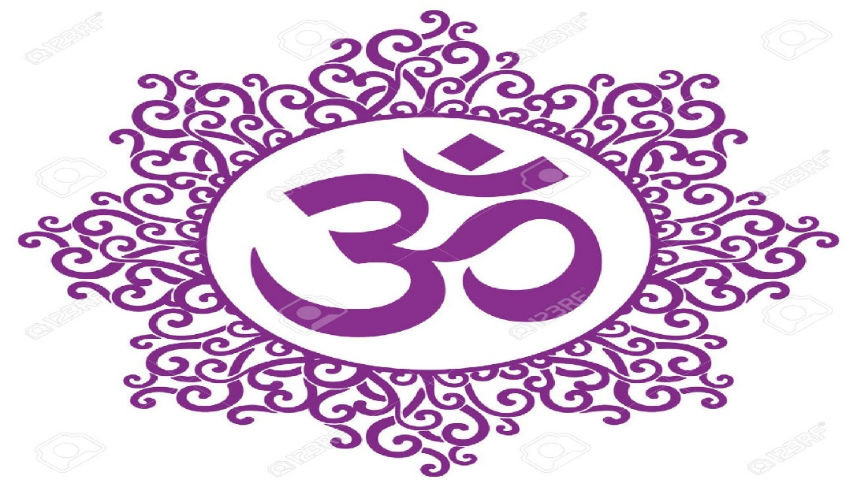
Symboler.
Ohm.
En bild som symboliserar ljudet som uppstod vid jordens skapelse.
Den åttafaldiga vägen.
Hinduismen
Buddhismen

Slide 8
Religiösa ledare
Hinduismen
Buddhismen
Gurus
Brahminer
Munkar- att på egen väg hitta upplysning och att nå Nirvana.
Att förkasta det som är materiellt och att leva utan begär.

Slide 9
Mat:
Hinduismen
Buddhismen
Kon är helig förbjuden att äta.
Äter kött men en del av dem är vegetarianer.
Allt liv anses vara lika värdefullt, så egentligen ska man vara vegetarian.

Slide 10
Levnadsregler
Hinduismen
Buddhismen
Ungefär samma i båda religioner
Renlighet att man tvättar sig så grundligt är en skillnad.
Den gyllene regeln.
Inte stjäla, döda, ljuga etc.
Ungefär samma i båda religioner
Den gyllene regeln.
Inte stjäla, döda, ljuga etc.
Hårdare regler för munkar och än för andra. De ska leva i askes. (därför som de har större chans att nå Nirvana!)

